Slide 1

Творческий проект
«Портрет нашего класса»
Краевое государственное казенное специальное (коррекционное)
образовательное учреждение для обучающихся, воспитанников
с ограниченными возможностями здоровья
«Специальная (коррекционная) общеобразовательная
школа-интернат VIII вида № 14»
(КГБС(К)ОУ «Общеобразовательная школа-интернат VIII вида №14)
Руководители проекта:
Классный руководитель: Гончарова Е.Ю.
Педагог-психолог: Басаргина Э.Ю.

Slide 2

Участники проекта:
Учащиеся 4 В класса,
Классный руководитель Гончарова Елена Юрьевна,
Педагог-психолог Басаргина Эмилия Юрьевна

Slide 3
Цели проекта:
Сплочение коллектива;
Создание условий для безбарьерного общения;
Развитие творческой активности учащихся

Slide 4
Задачи:
Сформировать положительные взаимоотношения между детьми, развить коммуникативные навыки;
Развить творческий интерес учащихся через коллективную деятельность;
Воспитать терпимость учащихся друг к другу, формировать адекватную самооценку

Slide 5
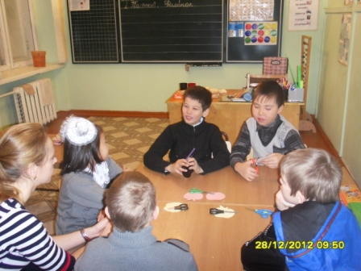
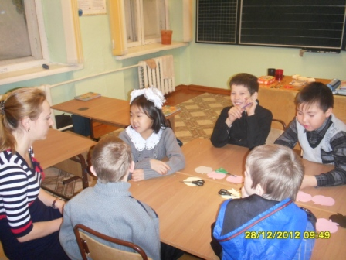
Этапы проекта:
Проблемный
Создание проблемной ситуации, постановка целей. (Игра «Снежный ком: Какой я?») Обсуждение проблемы.

Slide 6
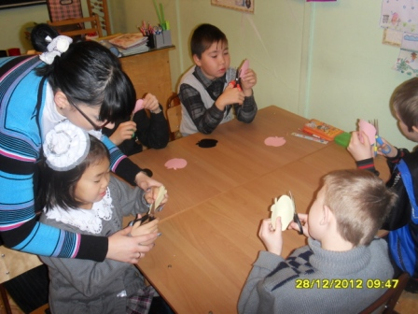
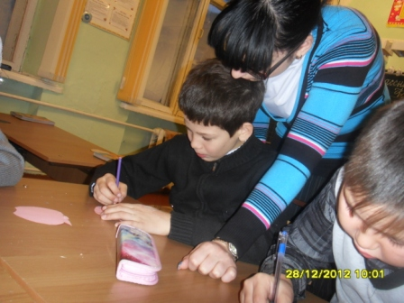
2. Основной
Работа по заданной теме, изготовление яблок по шаблону, описание своих качеств и качеств одноклассников. Коллективная работа по созданию дерева – «Портрет класса».

Slide 7
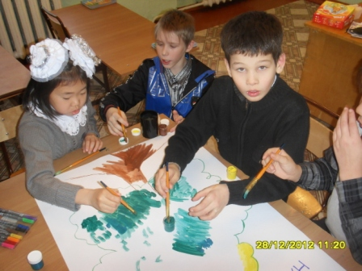
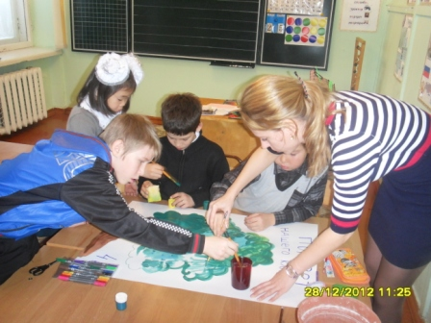
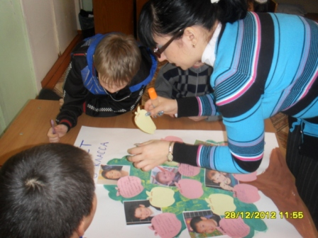
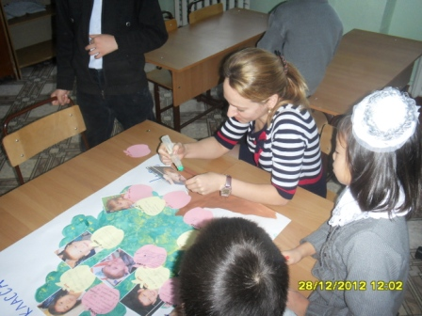

Slide 8
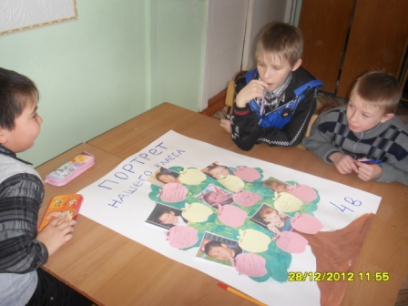
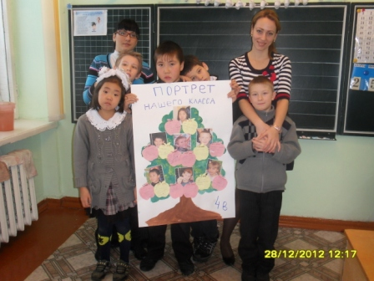
3. Заключительный
Подведение итогов, обсуждение полученных результатов

Slide 9
Результаты:
Работая над проектом дети проявили себя дружелюбно, научились работать вместе, помогать друг другу. Учащиеся проявили инициативу, самостоятельность, творческую активность в создании портрета класса. В ходе выполнения работы дети научились открыто выражать свои мысли друг о друге, быть более терпимыми к своим товарищам, осознали свои достоинства и недостатки.
В результате получился полноценный портрет личности отдельно каждого ученика и класса в целом.

